Slide 1
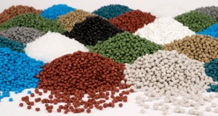
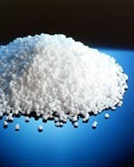
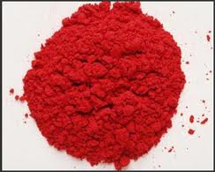
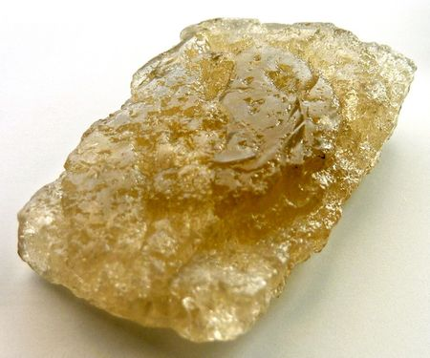
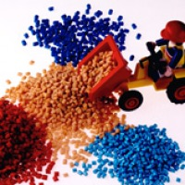
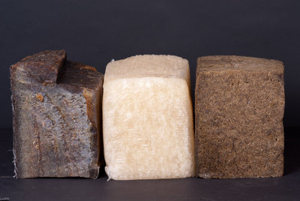
Синтетичні каучуки

Slide 2
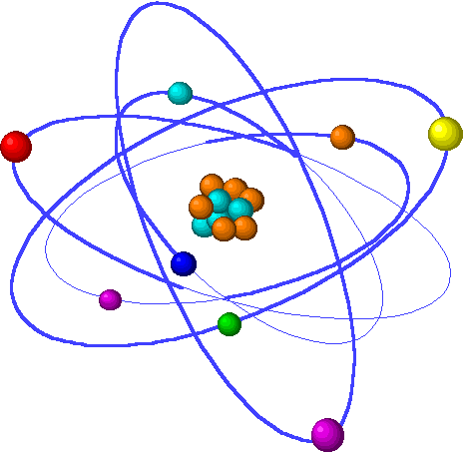
Мета проекту.
Розширити знання учнів про полімерні матеріали на прикладі синтетичних каучуків; ознайомити учнів з головними характеристиками, класифікацією синтетичних канчуків; вивчити склад, властивості й застосування матеріалів на прикладі синтетичних канчуків; показати значення сучасних полімерних матеріалів на прикладі синтетичних каучуків.

Slide 3
Актуальність проекту.
Цiлий ряд подiй вплинув на винахiд синтетичного каучуку-iндустрiальна революцiя,прогрес в моторо будуваннi,двi свiтовi вiйни,зростаючий попит на каучук i дефiцит натурального каучуку.Синтетичнi каучуки-необхiдна альтернатива натуральному,що надали додаткових властивостей виробам.

Slide 4
План проекту.
1.Каучуки:
- Властивості і застосування;
- Види.
2.Хімічна будова синтетичного каучуку.
3.Синтетичний каучук:
Каучуки загального та спеціального призначень;
Застосування каучуків загального та спеціального призначень;
Найпоширеніші способи одержання синтетичних каучуків;
4.Висновок.
5.Джерела.

Slide 5

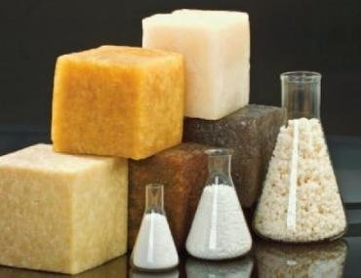
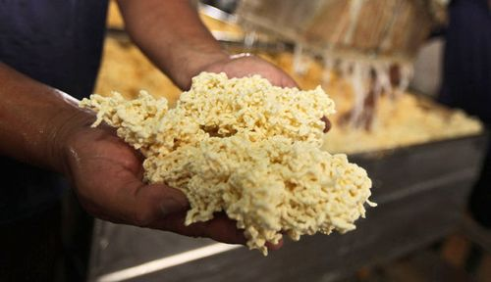
1.Каучуки
Каучуки – реакційноздатні високомолекулярні сполуки.

Slide 6
Властивості і застосування
Становлять головну складову частину гуму;
Найхарактерніша властивість - здатність до високих оборотних деформацій;
Тверда речовина, до складу якої входять два елементи: вуглець і водень;
Каучуки - еластичні матеріали.
У техніці з каучуків виготовляють шини для автотранспорту, літаків, велосипедів;
Каучуки застосовують для електроізоляції, а також виробництва промислових товарів та медичних приладів.

Slide 7
Види
Розрізняюсь два види каучуків
Натуральний
Синтетичний

Slide 8
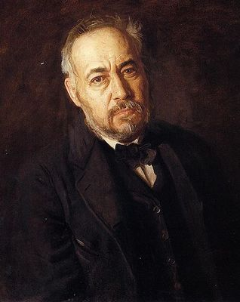
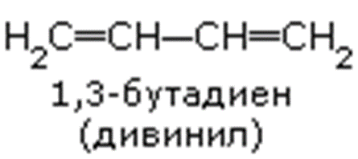
2.Хімічна будова синтетичного каучуку
У розробці синтезу каучуку Лебедєв пішов шляхом наслідування природі. Оскільки натуральний каучук - полімер дієнового вуглеводню, то Лебедєв скористався також дієновим вуглеводнем, тільки більш простим і доступним - бутадіеном
Сировиною для одержання бутадієну служить етиловий спирт. Отримання бутадієну засноване на реакціях дегідрування і дегідратації спирту.

Slide 9
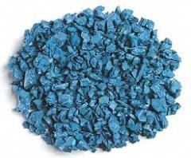
3.Синтетичний каучук.
Синтетичні каучуки - синтетичні полімери, здатні перероблятися в гуму шляхом вулканізації, складають основну масу еластомерів.

Slide 10
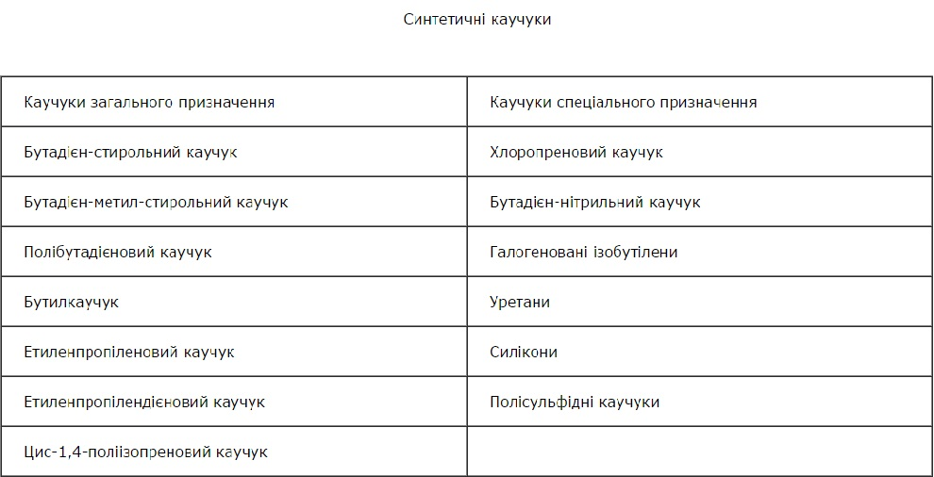
Каучуки загального та спеціального призначень.

Slide 11
Застосування каучуків загального та спеціального призначень
Каучуки загального призначення застосовують для виготовлення виробів, у яких реалізується головна властивість гум — висока еластичність за звичайних температур;
Спеціального призначення — у виготовленні таких виробів, які повинні мати стійкість до дії розчинників, масел, кисню, озону, тепло- й морозостійкість та інші специфічні властивості.

Slide 12
Найпоширеніші способи одержання синтетичних каучуків
Емульсійна
полімеризація
Стереоспецифічна полімеризація

Slide 13
5.Джерела.
Ф. А. Деркач «Хімія» Л. 1968;
http://ua-referat.com/%D0%9A%D0%B0%D1%83%D1%87%D1%83%D0%BA;
http://subject.com.ua/lesson/chemistry/11klas/61.html;

Slide 14
Дякую за увагу!

